Slide 1
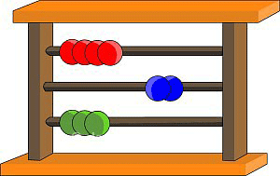
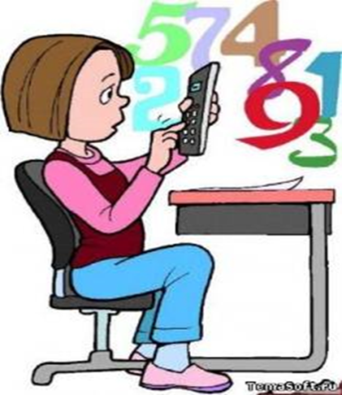
Мастер класс
«Разные методы умножения натуральных чисел на уроках математики»
Выполнила: Винокурова Анна Степановна, учитель математики МБОУ «Налимская СОШ»
2022г

Slide 2
1. Русско-крестьянский метод умножения.
2. Итальянский метод умножения
3. Китайский метод умножения
4. Китайский метод устного счета
5. Старинный способ умножение на 9 на пальцах
6. Способ умножения натуральных чисел на 11
7. Умножение на пальцах (с 6 до 10)

Slide 3
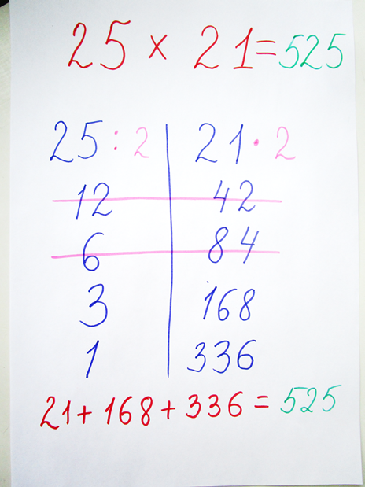
«Русско- крестьянский метод умножения»
В России среди крестьян был распространен способ, который не требовал знания всей таблицы умножения. Здесь необходимо лишь умение умножать и делить числа на 2.
Напишем одно число слева, а другое справа на одной строке Левое число будем делить на 2, а правое – умножать на 2 и результаты записывать в столбик. Если при делении возник остаток, то его отбрасывают. Умножение и деление на 2 продолжают до тех пор, пока слева не останется 1.
Затем вычеркиваем те строчки из столбика, в которых слева стоят четные числа. Теперь сложим оставшиеся числа в правом столбце.

Slide 4
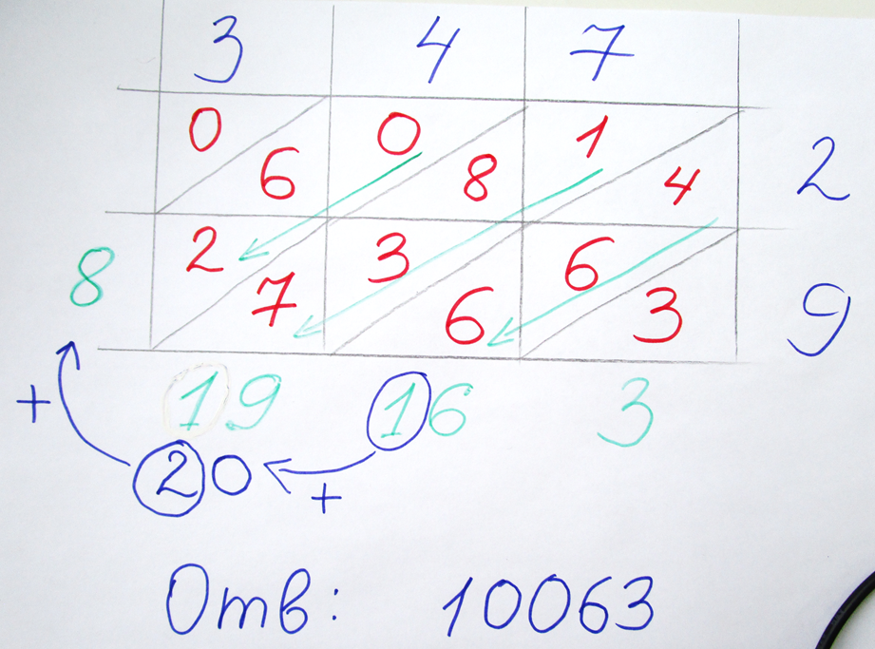
«Итальянский метод умножения»
Умножим 347 на 29.
Рисуем прямоугольник, делим его на квадраты, квадраты делим по диагонали. Получается картинка, похожая на решетчатые ставни венецианских домов. От этого и произошло название метода.
Вверху таблицы запишем число 347, а справа сверху вниз – 29.
В каждый квадрат впишем произведение цифр, расположенных в одной строке и одном столбце с этим квадратом. Десятки располагаются в верхнем треугольнике, а единицы – в нижнем. Цифры складываются вдоль каждой диагонали. Результаты записываются слева и справа от таблицы.
Ответ – 10063.
Неудобства этого способа заключаются в трудоёмкости построения прямоугольной таблицы, а сам процесс умножения интересен и заполнение таблицы напоминает игру.

Slide 5
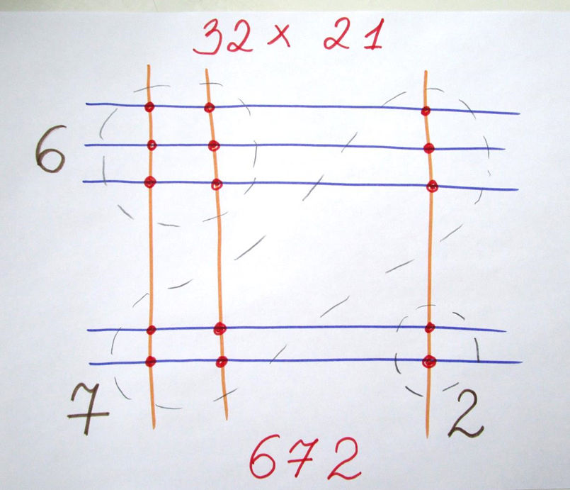
«Китайский метод умножения»
А теперь представим метод умножения, который называют китайским. При умножении чисел считаются точки пересечения прямых, которые соответствуют количеству цифр каждого разряда обоих множителей.
Например: находим произведение 32×21. На листе бумаги поочередно рисуем линии, количество которых определяется из данного примера.
Сначала 32: 3 синие линии и чуть ниже - 2 синие. Затем 21: перпендикулярно уже нарисованным, рисуем сначала 2 оранжевые, затем - 1 оранжевую. ВАЖНО: линии первого числа рисуются в направлении из верхнего левого угла в нижний правый, второго числа - из нижнего левого, в верхний правый. Затем считаем количество точек пересечения в каждой из трех областей (на рисунке области обозначены в виде окружностей). Итак, в первой области ( область сотен) - 6 точек, во второй (область десятков) - 7 точек, в третьей (область единиц) - 2 точки. Следовательно, ответ: 672.

Slide 6
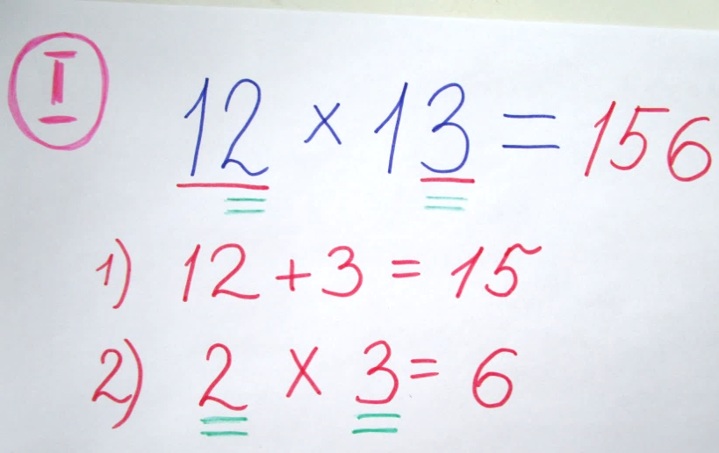
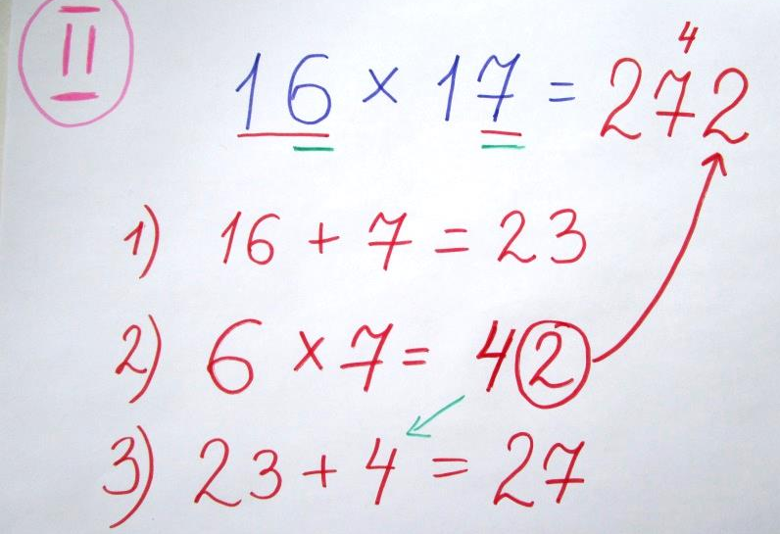
«Китайский метод умножения устного счета»
У математиков на уроках всегда проблемы с устным счетом. Устно дети плохо считают. А смогли бы вы за 3 секунды дать ответ? А китайцы могут. Этим способом легко и просто вычислить умножение двузначных чисел, от 10 до 20 (при больших числах формула не работает)
Сначала 12+3 =15 (первое число мы складываем с единицами второго) Записываем в ответ. Принимаем 1 за сотни, а 5 за десятки. Дальше единицы первого и второго чисел перемножаем – результат записываем к числу 15 в разряд единиц, т.е. 156. Если при умножении получается двузначное число, то единицы записываем в разряд единиц, а десятки прибавляем к десяткам.

Slide 7
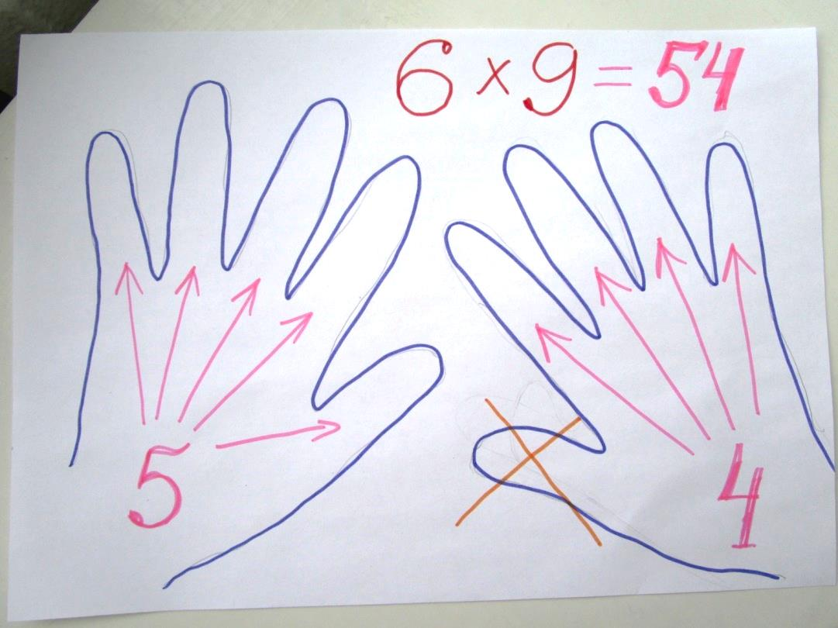
« Старинный способ умножение на 9 на пальцах»
Умножение для числа 9 - легче выветривается из памяти и труднее пересчитывается вручную методом сложения, однако именно для числа 9 умножение легко воспроизводится "на пальцах". Растопырьте пальцы на обеих руках и поверните руки ладонями от себя. Мысленно присвойте пальцам последовательно числа от 1 до 10, начиная с мизинца левой руки и заканчивая мизинцем правой руки Способ быстрого умножения чисел в пределах первого десятка - на 9.
Допустим, нам нужно умножить 6*9.
Повернем руки ладонями от себя и загнем шестой палец (начинаем считать от мизинца слева).
Число пальцев до загнутого будут равно десяткам, а правее загнутого - единицам исходного произведения.

Slide 8
«Способ умножения натуральных
чисел на 11»
Чтобы умножить любое число на 11, к нему приписывают ноль и прибавляют исходное число.
Пример: 241*11=2410+241=2651

Slide 9
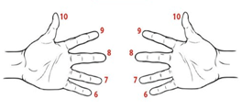
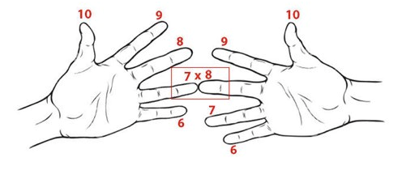
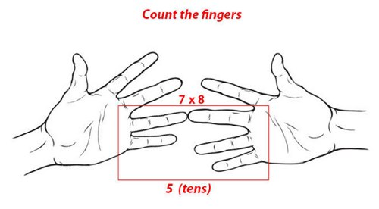
«Умножение на пальцах (с 6 до 10)»
Например: Пальцы начинаем считать с мизинца левой и правой рук и заканчивая большим пальцем правой и левой рук. (с 6 до 10), находим произведение чисел 7×8. Соединяем 7 палец левой руки и 8 палец правой руки.
Нижняя часть с соединенными пальцами являются десятками, а пальцы верхней части перемножаем. Нижняя часть это 5 пальцев= 50,а верхняя часть 3 пальца умножаем на 2 пальца= 6, значит ответы суммируем 50+6=56.

Slide 10
Заключение
Данное пособие может быть использована для занятий на математических кружках, дополнительных занятиях с детьми во внеурочное время, как дополнительный материал на уроке по теме «Умножение натуральных чисел» в 5 классе.
Материал изложен доступно и интересно, что привлечёт внимание и интерес учащихся к предмету математика.

Slide 11
Спасибо за внимание!

